Slide 1
СМОС
Лекция №01 – Технические средства транспортных машин.

Slide 2
Вопросы:
1. Технические средства автоматики и основы автоматического регулирования
2. Ходовое оборудование строительных машин.
3. Транспортные и транспортирующие машины.

Slide 3
Технические средства автоматики и основы автоматического регулирования.
В систему управления машинами входят приборы и устройства, с помощью которых осуществляется пуск, останов, изменение скоростей двигателей и механизмов, изменение направления движения машины и её рабочих органов.
К системе управления относятся датчики сигналов или информации (давления, нагрузок, скоростей, силы тока, напряжения, уклона пути, вылета крюка).
Управление машиной может быть:
ручное – оператор вручную включает и выключает приборы в соответствии с требованиями рабочего процесса;
2. полуавтоматическое – часть операций выполняется вручную (система управления бульдозером);
3. автоматическое – все движения машины совершаются по командам компьютера (например, бетоносмесительный узел, в котором все операции по дозированию компонентов, их транспортировке в смеситель, перемешиванию и выдаче смеси происходят автоматически по заданной программе).
Наиболее совершенна система автоматического управления в манипуляторах и роботах.

Slide 4
Классификация системы управления по способу передачи энергии:
1. механическая – усилие машиниста на пускорегулирующие устройства передается с помощью рычагов и тяг. Недостаток: наличие трущихся частей и необходимость частой регулировки;
2. электрическая;
3. гидравлическая – с помощью рабочей жидкости (масла), перемещающимся по трубопроводам под большим давлением. Достоинства: простота подвода энергии к любому исполнительному органу управления, полная автоматизация управления машиной.
4. пневматическая – использование сжатого воздуха в качестве рабочей среды. Достоинства: плавность включения механизмов, небольшое усилие на рукоятке управления. Недостаток: образование ледяных пробок в воздухопроводе.
5. комбинированная.

Slide 5
2. Ходовое оборудование строительных машин.
Ходовое устройство служит для передачи силы тяжести машины и внешних нагрузок на грунт и обеспечивает перемещение машины.
Различают:
1. рельсоколесные,
2. пневмоколесные,
3. гусеничные,
4. шагающие ходовые устройства.
Каждое ходовое устройство состоит из движителя и подвески.
Движитель – элементы, передающие на основание (рельсы, грунт, дорожное полотно) внешние нагрузки и силу тяжести машины, находящиеся в сцеплении с основанием и сообщающие движение машине.
Подвеска – комплект деталей, соединяющих движитель с опорной рамой машины. Тихоходные машины имеют жесткое подвесное устройство, а быстроходные – упругую подвеску в виде рессор или пружин.
Механизм передвижения служит для привода в движение ходовых устройств машины.
Состоит из: электродвигателя, коробки передач, двух карданных валов, стояночного тормоза, дифференциалов, полуосей, колодочных тормозов.

Slide 6
Рельсоколесное ходовое устройство применяют для строительных машин, у которых срок работы на одном месте продолжителен (железнодорожные, козловые, башенные краны, экскаваторы).
Оно обеспечивает низкое сопротивление передвижению, восприятие больших нагрузок, простоту конструкции, невысокую стоимость, долговечность и надежность.
Недостатки рельсоколесного хода:
1. малая маневренность,
2. сложность перебазировки на новые участки,
3. дополнительные затраты на устройство и эксплуатацию рельсовых путей.
Для подкрановых путей применяются стандартные ж/д рельсы типа Р-43, Р-50, Р-65 и специальные подкрановые рельсы.
Допускаемая нагрузка на одно колесо составляет 200-270 кН. При очень больших нагрузках применяются 4-х колесные тележки.
Пневмоколесный ход применяется в строительных машинах высокой маневренности, предназначенных для передвижения по шоссейным дорогам с твердым покрытием.

Slide 7
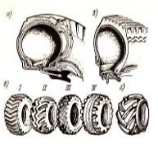
Скорость машин при этом может достигать 40-60 км/час.
Достоинства хода:
высокие транспортные скорости, что придает большую мобильность,
2. долговечность,
3. ремонтопригодность.
Пневмоколесо состоит из металлического обода, камерной или бескамерной шины и деталей крепления.
Пневматическая камерная шина состоит из покрышки, камеры с накаченным воздухом, ободной ленты и вентиля.
Размеры шин обозначаются двумя цифрами: 1 цифра – ширина профиля,2 – внутренний диаметр шины: 320…508 мм.
Типы шин:
а) камерные,
б) бескамерные,
в) протекторы:
I – для земляных работ,
II – для работы в каменных карьерах,
III – противобуксующие,
IV - универсальные,
г) – арочные

Slide 8
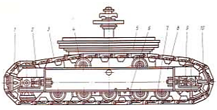
Гусеничный ход применяется в машинах для передвижения по бездорожью и для обеспечения большого тягового усилия.
Движитель гусеничного хода состоит из двух бесконечных гусеничных цепей (лент) из отдельных плоских звеньев (траков). Движение от двигателя передается через карданный вал, дифференциал и базовые редукторы.
Конструкция гусеницы:
1- ведущее колесо,
2 – винт,
3 – звено гусеничной ленты,
4, 7 – поддерживающие и опорные катки,
5 – ходовая рама, 6 – стопор,
8 – несущая балка гусеницы,
9 – натяжное устройство,
10 – направляющее колесо.
Недостатки гусеничного хода:
малая скорость перемещения,
2. недопустимость перемещения по дорогам с покрытием из-за его порчи,
3. необходимость перевозки на специальных прицепах – тяжеловозах (трайлерах).
Шагающее ходовое устройство применяют на мощных экскаваторах – драглайнах. Шагающий ход обеспечивает низкое удельное давление на грунт и высокую маневренность. Основной недостаток – малые скорости передвижения (до 0,5 км/час).

Slide 9
3. Транспортные и транспортирующие машины.
Автомобильный транспорт – это наиболее мобильный и массовый вид транспорта. Различают автомобильный транспорт общего назначения (грузовые автомобили, тягачи, прицепы и полуприцепы) и специализированный, обеспечивающий высокую эффективность перевозок определенного вида груза (труб, ферм, панелей).
Грузовые автомобили.
Основные перевозки строительных грузов осуществляются грузовыми автомобилями. Основными частями грузового автомобиля массового производства являются двигатель, кузов и шасси.
Классификация грузовых автомобилей:
1. бортовые – служат для перевозки штучных, кусковых, сыпучих сухих грузов и длинномерных материалов (труб, свай, бревен). Кузов состоит из платформы, заднего борта и откидных боковых бортов. Грузоподъемность бортовых автомобилей 0,8 – 14т.
2. самосвалы – предназначены для перевозки грузов, допускающих их быструю выгрузку без порчи самотеком при наклоне кузова (грунты, щебень, гравий, песок). Различают самосвалы с задней или боковой выгрузкой. Наклон кузова осуществляется гидроцилиндрами.
3. тягачи – используют для перевозки разных грузов.

Slide 10
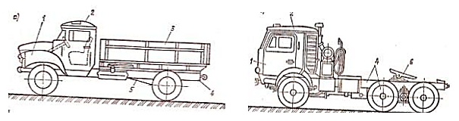
4. специализированные:
а) цементовозы – предназначены для перевозки без тары сухих порошкообразных вяжущих материалов (цемента, извести, алебастра, гипса). Емкостью для перевозки является цилиндрическая цистерна, смонтированная на раме автомобиля.
б) автобетоносмесители – для перевозки с перемешиванием бетонной смеси,
в) автобетоновозы – для перевозки бетонной смеси на небольшие расстояния,
г) битумовозы – для перевозки расплавленного битума.
Грузовые автомобили: а) бортовой; б) тягач.
1 – двигатель автомобиля, 2 – кабина, 3 – кузов, 4 – ходовая часть, 5 – трансмиссия, 6 – седельно-сцепное устройство.

Slide 11
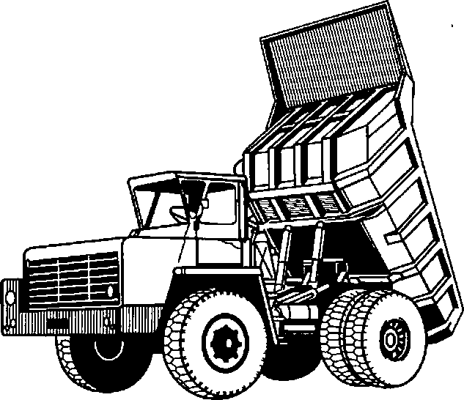
Автомобили-самосвалы общего назначения для перевозки грун­та, песка, асфальтовой массы и других материалов изготавливают на базе серийных грузовых автомобилей.
Карьерные самосвалы имеют собственную оригинальную конструкцию (рисунок). Кузов самосва­лов выполняют опрокидным с углом наклона до 60°.
Различают самосвалы с задней, боковой, на одну или обе стороны, и с трех­сторонней разгрузкой.
Кузов опрокидывают гидравлическим подъем­ником из одного или нескольких гидроцилиндров одностороннего действия, управляя ими из кабины водителя, а опускается он под действием собственной силы тяжести.
Плавность опускания обес­печивается за счет дросселирования рабочей жидкости. Грузоподъ­емность самосвалов общего назначения составляет обычно 5...12 т, а у карьерных самосвалов она достигает 300 т.
Эти самосвалы рабо­тают вне дорог общей дорожной сети, и нагрузки на их оси могут превышать действующие нормативные весовые ограничения.
Полуприцепы-керамзитовозы грузоподъемностью 18 т, сагрегатированные с седельными тягачами, предназначены для перевозки пористых заполнителей бетона с плотностью 0,48... 0,65 т/м³.
Их обо­рудуют кузовом большого объема с задней или боковой разгрузкой.
Рисунок. Карьерный автосамосвал

Slide 12
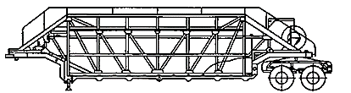
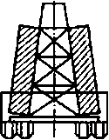
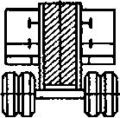
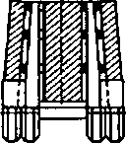
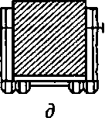
Полуприцепы-панелевозы, фермовозы, сантехкабиновозы, контейне­ровозы и тяжеловозы имеют сходные конструктивные схемы.
Пере­дней частью они опираются на седельный тягач, для чего их чаще оборудуют автоматической сцепкой, задняя часть опирается на одно- или двухосную, реже на трех- и четырехосную (например, у тяже­ловозов большой грузоподъемности) тележку, которую иногда выполняют поворотной для повышения маневренности автопоезда.
Полуприцепы различают по конструкции несущего каркаса, со­ответствующего форме и размерам перевозимых грузов. Так, полу­прицепы-панелевозы (рисунок) имеют каркасы хребтового и рам­ного кассетного типов.
а)
б)
в)
г)
д)
Рисунок. Полуприцеп-панелевоз (а) и расположение панелей на полупри­цепах различных типов (б—д)

Slide 13
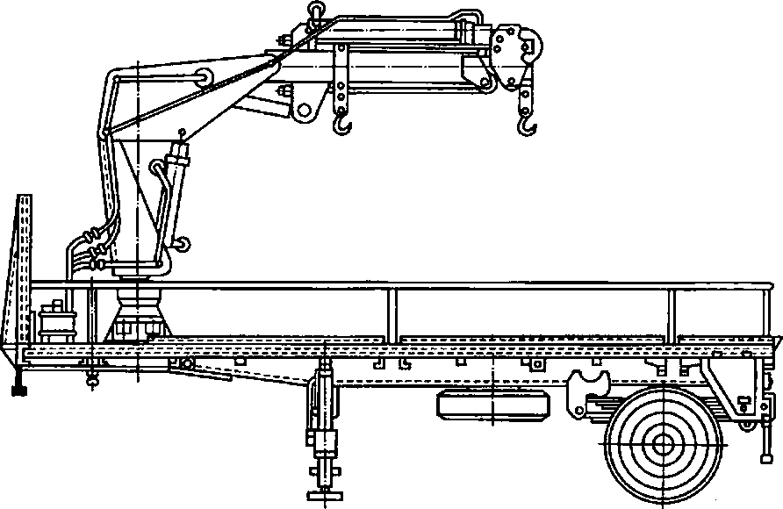
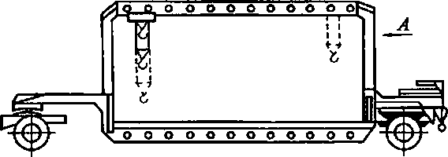
Полуприцепы контейнеровозы оборудуют собственными стре­ловыми гидравлическими кранами грузоподъемностью до 2,5 т с шарнирно-сочлененной телескопической стрелой, установленной на поворотной колонке с углом поворота до 200° (рисунок. а).
Для погрузки и разгрузки контейнеров большей массы (до 5 т) на полуприцепах устанавливают грузоподъемные устройства в виде качающегося портала (рисунок. б)
а)
б)
Рисунок. Полуприцепы-контейнеровозы.
а — с шарнирно-сочлененной телескопической стрелой; б — с грузоподъемным устройством в виде качающегося портала
Трубо- и плетевозы предназначены для перевозки труб длиной до 12 м и плетей (секций, сваренных из труб) длиной до 36 м по дорогам с твердым покрытием, грунтовым дорогам, а так­же вне дорог вдоль трассы строительства трубопроводов.
Трубы (плети) при транспортировании выполня­ют функцию жесткой связи между тягачом и прицепом-роспуском.

Slide 14
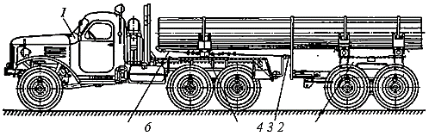
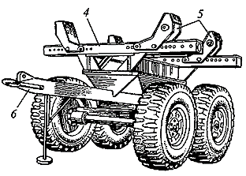
Трубо- или плетевоз состоит из тягача 1 (рисунок, а) и прицепа-роспуска 2. Тягач и прицеп оборудуют кониками 4 для укладки труб (плетей), на которых имеются переставные стойки-упоры 5 с устройствами для увязки труб. Последний оснащен сцепным устройством 6 для соединения его с тягачом при движении без груза, а также страховочным канатом 3.
Грузоподъемность автопоезда составляет 9... 36 т.
а)
б)
Рисунок.
Трубоплетевоз.
а)-общий вид;
б)-прицеп роспуск.
Из специальных транспортных средств наиболее широкое при­менение в строительстве нашли специальные автомобили для перевозки жидкотекучих (растворов и бетонов, расплавленного битума, жидкого топлива) и псевдожидких грузов (цемента, из­вести-пушенки, алебастра, гипса, молотого известняка, сухой золы, минеральных порошков, сухих смесей растворов, мелко­зернистых бетонов, их компонентов и других вяжущих веществ).
Эти грузы характеризуются повышенной подвижностью при пе­ревозках, вследствие чего снижается безопасность движения в отношении управляемости, устойчивости и тормозных свойств транспортного средства при движении, особенно при частичном заполнении емкости.

Slide 15
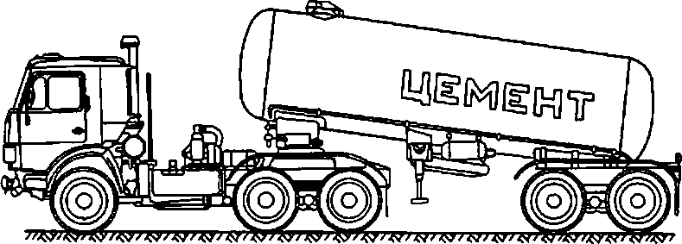
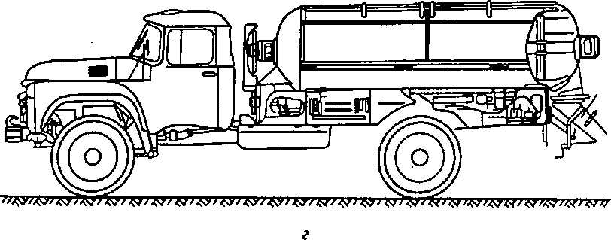
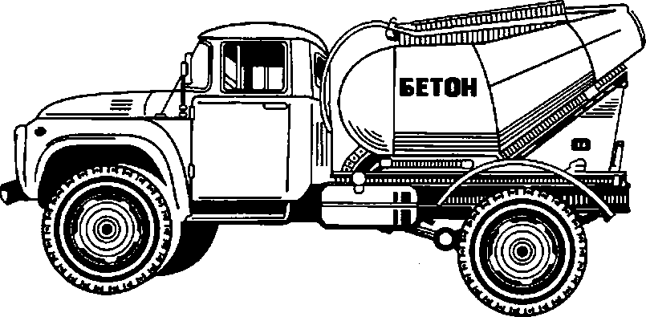
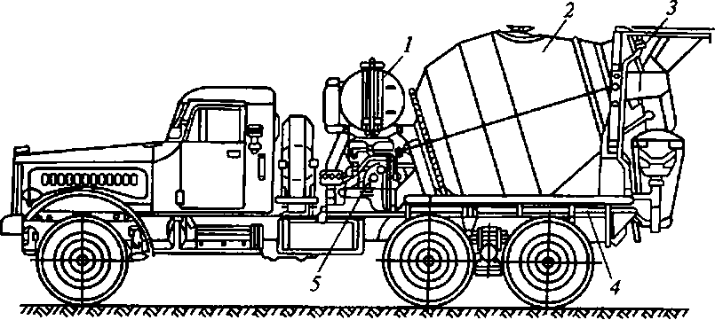
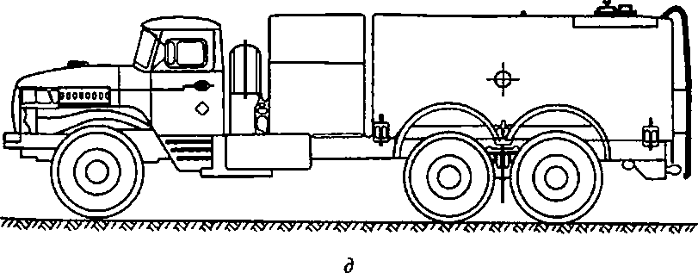
а)
г)
Рисунок.
Транспортные средства для перевозки жидкотекучих и псевдожидких грузов:
а-цементовоз; б-бетоновоз;
в-автобетоносмеситель; г-автоцементовоз;
д-автобитумовоз.
б)
в)
д)

Slide 16
Для транспортирования жидкого битума с температурой до 200 °С, а также холодных материалов (битума, дегтя, эмульсий, мазута и нефти) применяют сходные по устройству автобитумо­возы и автогудронаторы, оборудованные устройствами для подо­грева перевозимых материалов в случае их остывания или доведе­ния до необходимой температуры по технологическим условиям производства работ, а также для их разлива самотеком и под дав­лением с равномерным распределением и точным регулировани­ем норм разлива.
Автобитумовоз представляет собой полуприцеп-цистерну, сагрегатированную с седельным автомобилем-тягачом.
Для уменьшения потерь тепла стенки овальной в поперечном сечении цистерны покрыты изнутри слоем стекловолокна.
Для подогрева битума цис­терна оснащена внутри продольно расположенной П-образной жаровой трубой и установленной в задней части днища горелкой, работающей на дизельном топливе или керосине и разжигаемой дистанционно от электросистемы автомобиля-тягача.
Цистерна оборудована также поплавковым указателем уровня битума и ру­кавами для слива последнего с помощью битумного шестеренно­го насоса, приводимого от коробки отбора мощности гидрообъ­емной передачей.

Slide 17
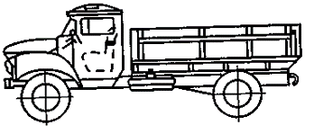
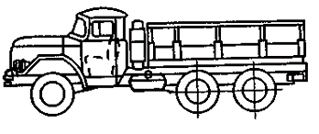
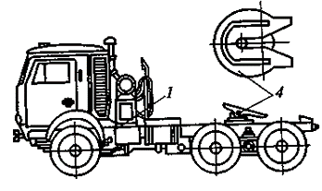
Автомобили общего назначения
Автомобили с открытой платформой и откидными бортами для перевозки любых видов грузов
Грузовые автомобили общего назначения
Автомобили повышенной проходимости со всеми ведущими колесами
Автомобили, оборудованные сцепным седельным устройством для буксировки прицепов и полуприцепов

Slide 18
Автомобили классифицируются:
по проходимости
в зависимости от типа движителя (для автомобилей повышенной и высокой проходимости)
по грузоподъемности
По проходимости различают автомобили
дорожные
внедорожные (карьерные)
повышенной проходимости
высокой проходимости
В зависимости от типа движителя автомобили повышенной и высокой проходимости делятся на
колесные
колесно-гусеничные
на воздушной подушке
автомобили-амфибии
По грузоподъемности грузовые автомобили делят на
особо малой грузоподъемности (до 1 т)
малой грузоподъемности (1…2 т)
средней грузоподъемности (2…5 т)
большой грузоподъемности (более 5 т)
особо большой грузоподъемности

Slide 19
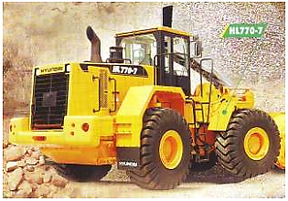
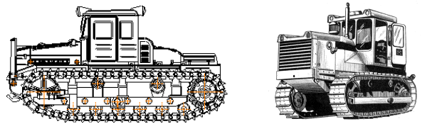
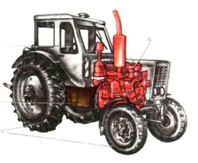
Тракторы.
Используются для перемещения тяжелых грузов по грунтовым и временным дорогам.
Классификация тракторов:
Пневмоколесные – обладают хорошей маневренностью и скоростями передвижения до 40 км/час.
2. Гусеничные – обладают хорошей проходимостью по бездорожью и пересеченной местности.
Наибольшее распространение имеют гусеничные тракторы с дизелями, передним расположением двигателя и механической передачей.
б)
а)
Тракторы: а) пневмоколесный; б) гусеничный.

Slide 20
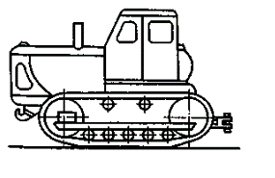
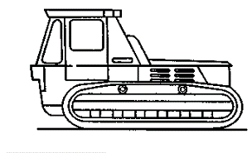
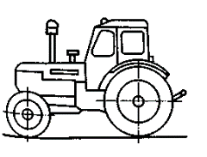
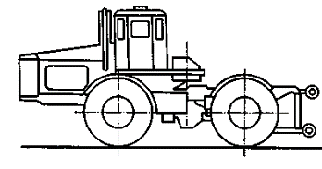
Гусеничный с передним расположением двигателя
Гусеничный с задним расположением двигателя
гусеничный с передним расположением двигателя
гусеничный с задним расположением двигателя
пневмоколесный с передними управляемыми колесами
Пневмоколесный с передними управляемыми колесами
Пневмоколесный с шарнирно-сочлененной рамойо

Slide 21
Классификация тракторов по назначению
сельскохозяйственные
общего
назначения
промышленные
специальные
транспортные

Slide 22
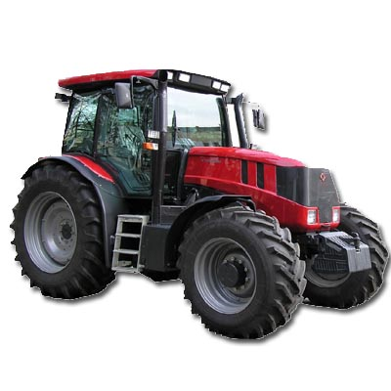
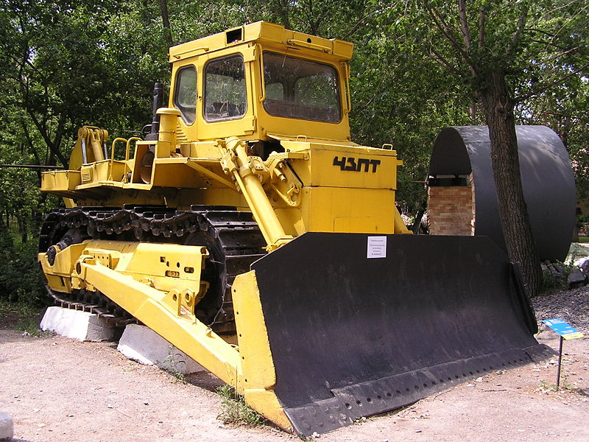
Трактор сельскохозяйственный
Трактор промышленный

Slide 23
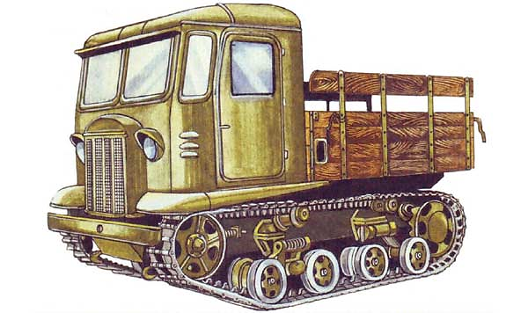
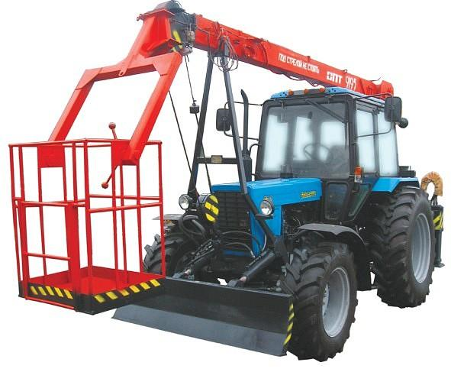
Трактор транспортный
Трактор специальный
Трактор транспортный

Slide 24
Пневмоколесные тягачи
Одноосные
Двухосные

Slide 25
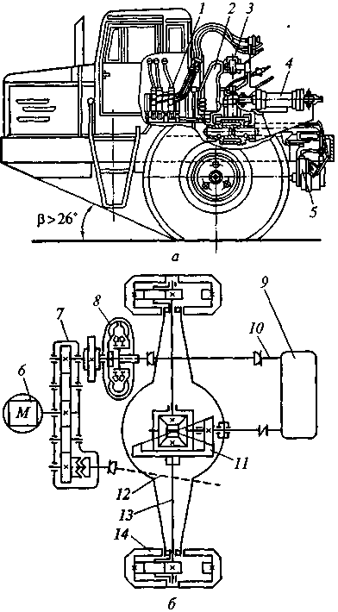
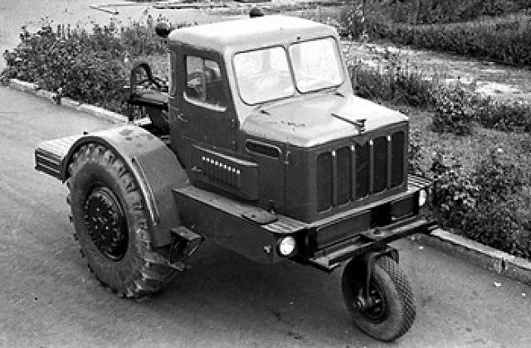
Одноосный тягач (а) и его кинематическая схема (б)
1 – блок управления; 2 – стойка; 3– шкворень;
4 – гидроцилиндры поворота; 5 – насос;
6 – двигатель; 7– раздаточная коробка;
8 – гидротрансформатор;
9 – коробка перемены передач;
10 – карданный вал; 11 – дифференциал;
12 – карданный вал; 13 – полуоси;
14 – планетарные редукторы.
Одноосный тягач (а) и его кинематическая схема (б)

Slide 26
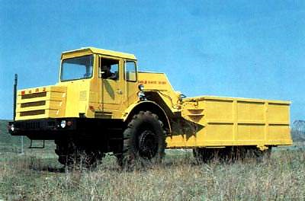
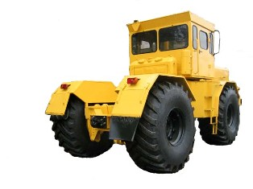
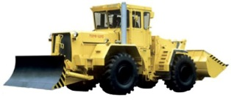
Пневмоколесные тягачи
Одноосные тягачи

Slide 27
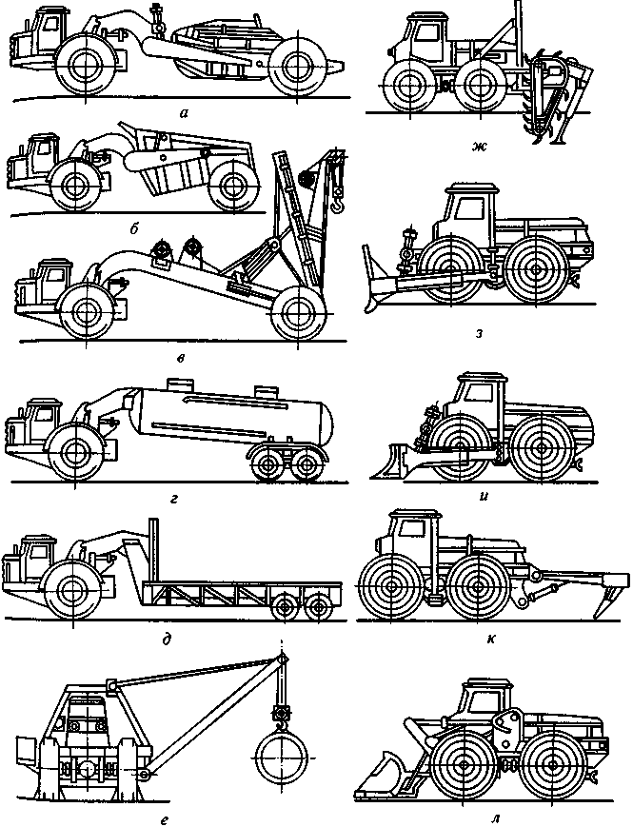
Пневмоколесные тягачи
Прицепное и навесное рабочее оборудование пневмоколесных тягачей
а – скрепер;
б – землевоз;
в – кран;
г – цистерна для цемента и жидкостей;
д – тяжеловоз;
е – кран-трубоукладчик; ж – траншейный экскаватор;
з – корчеватель;
и – бульдозер;
к – рыхлитель;
л – погрузчик

Slide 28
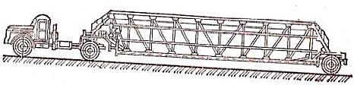
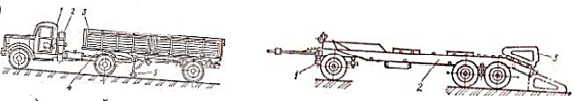
Прицепы и полуприцепы.
Полуприцеп соединяет с тягачом седельное устройство, а прицеп – дышло и сцепной крюк.
Классификация прицепов:
1. одноосный,
2. многоосный,
3. прицепы-самосвалы,
4. панелевозы.
а)
а) полуприцеп-панелевоз
б)
в)
б) одноосный прицеп: 1 – автомобиль-тягач,
2 – запасное колесо, 3 – полуприцеп,
4 – сцепное устройство, 5 – откидная опора.
в) трехосный прицеп-тяжеловоз:
1 – поворотная тележка, 2 – рама,
3 – откидной трап

Slide 29
Конвейеры.
Транспортирующие машины, которые могут перемещать материалы равномерно и непрерывно в течение необходимого времени, называют машинами непрерывного транспорта или конвейерами.
Эти машины широко применяются в строительстве для перемещения сыпучих, мелкокусковых, штучных материалов и грунта.
Конвейеры подразделяются:
По принципу действия:
а) перемещающие материал на движущемся рабочем органе;
б) перемещающие материал под механическим воздействием.
2. По конструкции рабочего органа:
а) ленточные (передвижные, стационарные);
б) цепные (пластинчатые, скребковые);
в) винтовые (шнеки);
г) вибрационные и ковшовые (элеваторы).

Slide 30
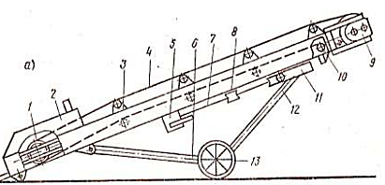
Схема передвижного ленточного конвейера:
1- натяжной барабан, 2- загрузочное устройство, 3, 10 – ролики,
4 – лента, 5, 16 – редукторы, 6 – подкос,
7 – полиспаст, 8 – рама, 9 – приводной барабан, 11 – ползун, 12 – подвижная распорка, 13 – колесо, 14 – винт,
15 – двигатель.
Рабочая длина передвижных ленточных конвейеров от 5 до 15м.
Приводной барабан 9 получает движение от двигателя 15 и редуктора 16. Верхняя несущая часть ленты поддерживается роликами 3, а холостая ветвь ленты роликами 10.
Натяжение ленты обеспечивается перемещением подшипников оси натяжного барабана 1.
Перемещаемый материал поступает на ленту через загрузочное устройство 2 и сбрасывается при огибании ленты приводного барабана 9.
Угол наклона и высота подачи материала регулируются от 10 до 150 .

Slide 31
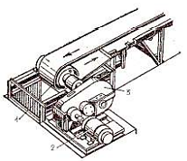
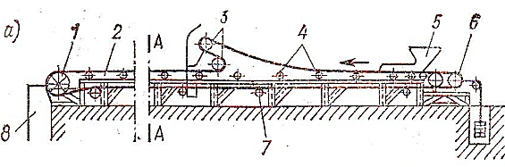
Стационарный ленточный конвейер состоит из рабочего органа – бесконечной резино-тканевой ленты 1, натянутой между приводным и натяжным барабанами, электродвигателя 2, приводного редуктора 3, натяжного устройства и приемной воронки для загрузки материала.
Производительность ленточного конвейера зависит от ширины ленты и скорости её движения:
П = 3600 vFρ
где v – скорость движения ленты, м/с,
F – площадь поперечного сечения слоя материала, м² ,
ρ – плотность материала.
Схема стационарного ленточного конвейера:
1 – приводной барабан, 2 – лента,
3 – сбрасывающая тележка,
4, 7 – ролики, 5 – приемная воронка,
6 – натяжной барабан, 8 -разгрузочная воронка, 9 – редуктор,
10 – электродвигатель, 11 – натяжное устройство, 12 – плужок.

Slide 32
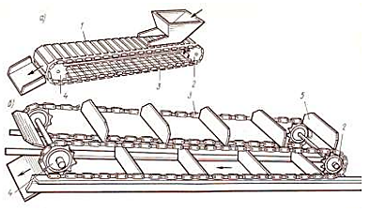
Цепные конвейеры:
а) пластинчатый, б) скребковый:
1 – металлические пластины, 2 – натяжные звездочки, 3 – бесконечные цепи,
4 – огибающие приводные звездочки, 5 - скребки.

Slide 33
БЛАГОДАРЮ ЗА ВНИМАНИЕ!

Slide 34
Контрольные вопросы:
Что такое автоматизация строительных машин?
2. Какие приборы и устройства входят в систему управления машиной?
3. Назовите типы управления машиной.
4. Для чего применяют счетчики импульсов?
5. Для чего в автоматических системах применяют микропроцессоры?
6. Для чего предназначено ходовое оборудование строительных машин?
7. Из каких составных частей состоит ходовое устройство?
8. Перечислите виды ходового оборудования по типу движителя.
9. Что представляют собой гусеничные движители?
10. Каково устройство гусеничного ходового оборудования?
11. Каковы преимущества и недостатки шиноколесного ходового оборудования?
12.Какие типы шин применяют в шиноколесных движителях?
13.Перечислите преимущества и недостатки рельсоколесного ходового оборудования.
14. Где применяются шагающие ходовые устройства?
15. Какие виды транспорта используют в строительстве?
16.Какие виды грузов перемещают по трубам?
17.Для чего в строительстве применяют грузовые автомобили? Как их классифицируют по назначению?
18.Какие транспортные средства относятся к специализированным?
19.Для чего предназначены тракторы?
20.Для чего предназначены пневмоколесные тягачи?
21.Для чего предназначены транспортирующие машины и оборудование?
22.Для чего предназначены конвейеры?
23.Назовите типы конвейеров по конструктивному исполнению.
24.Как определяют производительность ленточных конвейеров?

